Slide 1
SUPERFICIE SEMBRADA DE QUINUA EN ECUADOR
PROGRAMA DE LEGUMINOSAS Y GRANOS ANDINOS
MEJORAMIENTO GENÉTICO
Instituto Nacional de Investigaciones Agropecuarias

Slide 2
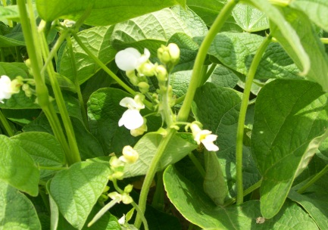
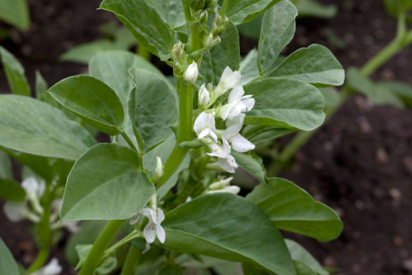
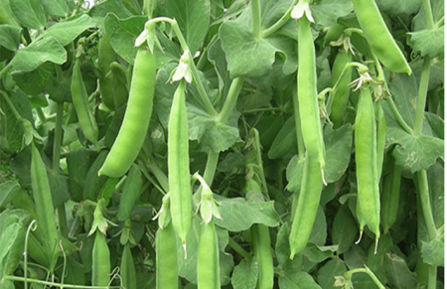
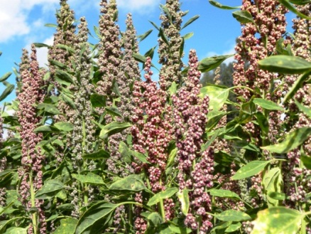
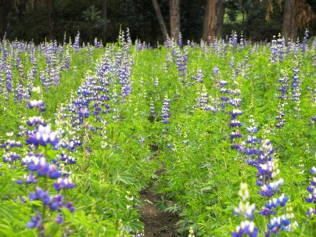
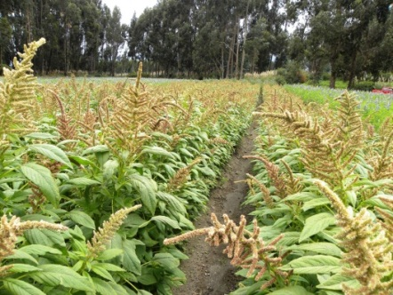
Programa de Leguminosas y Granos Andinos
INIAP-EESC
Leguminosas
Granos Andinos
Instituto Nacional de Investigaciones Agropecuarias
Notes:
CONTENIDO: DIAGRAMACIÓN DE DIAPOSITIVA LIBRE

Slide 3
Objetivos de mejoramiento: leguminosas
Arbustivo: Resistencia múltiple a enfermedades Calidad de grano (tamaño y color) Precocidad (< 120 días) Rendimiento (>1500 kg/ha) Resistencia a gorgojo | Cosecha en tierno: Precocidad (< 150 días) Tamaño de vaina y grano grande Rendimiento (> a 3000 kg/ha) | Cosecha en tierno: Calidad de grano (grande, liso y arrugado, crema y verde) Rendimiento (>5000 kg/ha) Altura de planta (intermedia) Precocidad (< 90 días)
Instituto Nacional de Investigaciones Agropecuarias
Notes:
CONTENIDO: DIAGRAMACIÓN DE DIAPOSITIVA LIBRE

Slide 4
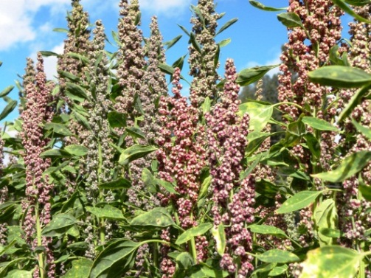
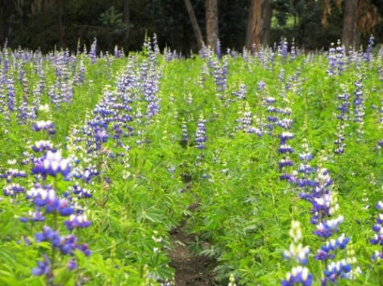
Objetivos de mejoramiento: granos andinos
Resistencia a mildiu Precocidad (<180 días) Calidad de grano (grande) bajo contenido de saponina varios colores de grano Altura de planta (150 cm) Rendimiento (>1500 kg/ha) | Resistencia antracnosis Rendimiento Bajo contenido de alcaloides Arquitectura de planta (cosecha) | Adaptación a altas temperaturas Rendimiento
Instituto Nacional de Investigaciones Agropecuarias
Notes:
CONTENIDO: DIAGRAMACIÓN DE DIAPOSITIVA LIBRE

Slide 5
VARIEDADES MEJORADAS GENERADAS POR EL PROGRAMA DE LEGUMINOSAS Y GRANOS ANDINOS
LEGUMINOSAS | No. VARIEDADES
FRÉJOL | 17
ARVEJA | 6
HABA | 2
GRANOS ANDINOS
CHOCHO | 2
QUINUA | 2
AMARANTO | 2
Instituto Nacional de Investigaciones Agropecuarias
Notes:
CONTENIDO: DIAGRAMACIÓN DE DIAPOSITIVA LIBRE

Slide 6
Esquema general de fitomejoramiento de leguminosas y granos andinos
Definición de objetivos y prioridades
Evaluación y selección de fuentes o progenitores donantes de genes útiles
Cruzamientos: simples, dobles, triples, retrocruzamientos
Derivación de familias F2 de plantas F1
Evaluación y selección de familias promisorias (F4 y F5)
Evaluación líneas promisorias (F6 …)
Evaluación participativa de líneas promisorias
Liberación variedad
Instituto Nacional de Investigaciones Agropecuarias
Notes:
CONTENIDO: DIAGRAMACIÓN DE DIAPOSITIVA LIBRE

Slide 7
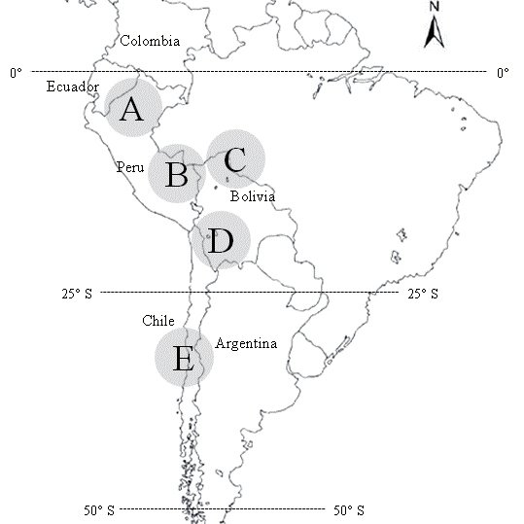
Diversidad Genética de Quinua
Quinua de los valles interandinos (Colombia, Ecuador y Perú)
Quinua de las Yungas (subtropical) (Bolivia),
Quinua del Altiplano norte (Perú y Bolivia),
Quinua de los salares o Altiplano sur (Bolivia, Chile y Argentina)
Quinua de la costa o de nivel del mar (Chile centro y sur)
Instituto Nacional de Investigaciones Agropecuarias
Notes:
CONTENIDO: DIAGRAMACIÓN DE DIAPOSITIVA LIBRE

Slide 8
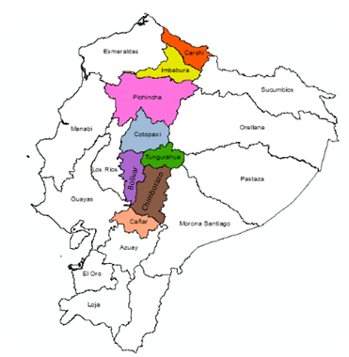
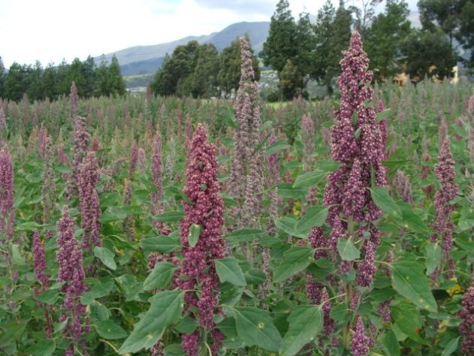
La Producción de Quinua en Ecuador
Principales centros de producción
Área óptima de adaptación:
2800 a 3200 m
ESPAC, 2015-2020
Instituto Nacional de Investigaciones Agropecuarias
Notes:
CONTENIDO: DIAGRAMACIÓN DE DIAPOSITIVA LIBRE

Slide 9
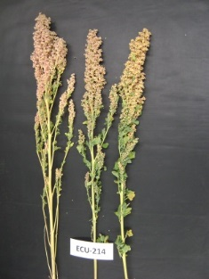
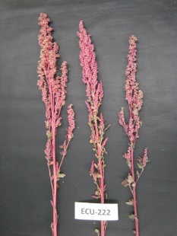
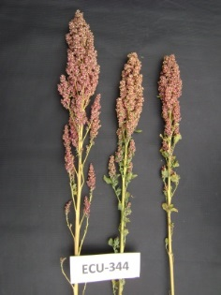
Banco de Germoplasma Activo de Quinua del INIAP
Instituto Nacional de Investigaciones Agropecuarias
Notes:
CONTENIDO: DIAGRAMACIÓN DE DIAPOSITIVA LIBRE

Slide 10
MEJORAMIENTO GENÉTICO DE LA QUINUA EN ECUADOR
COLECCIÓN DE GERMOPLASMA
1980
HIBRIDACIÓN
Inicio: 2009
2009-2021
LINEAS PROMISORIAS
- Precoces
- Menor altura de planta
- Bajo saponina
- Grano blanco-crema
2018-2021
GRANO NEGRO Y ROJO
- POBLACIONES F3
-Precoces
-bajo saponina
- Resistencia a mildiu
SELECCIÓN
1986
PRIMERAS VARIEDADES AMARGAS
1992
-INIAP TUNKAHUAN
2005
- INIAP PATA DE VENADO
Instituto Nacional de Investigaciones Agropecuarias
Notes:
CONTENIDO: DIAGRAMACIÓN DE DIAPOSITIVA LIBRE

Slide 11
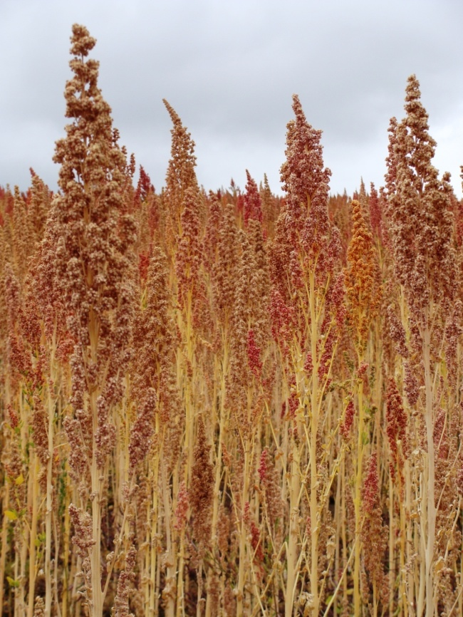
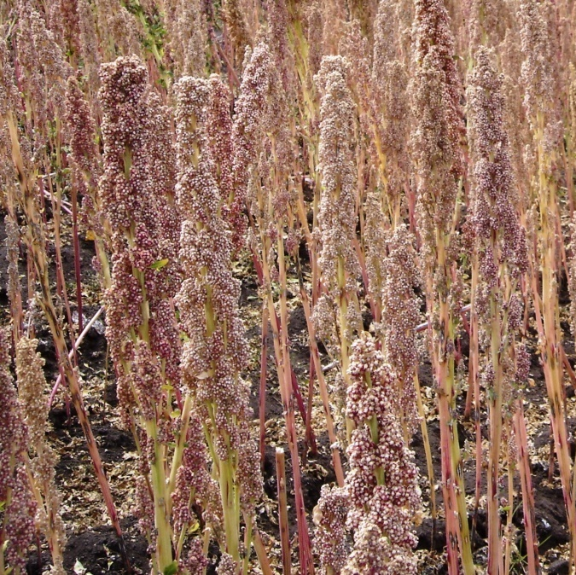
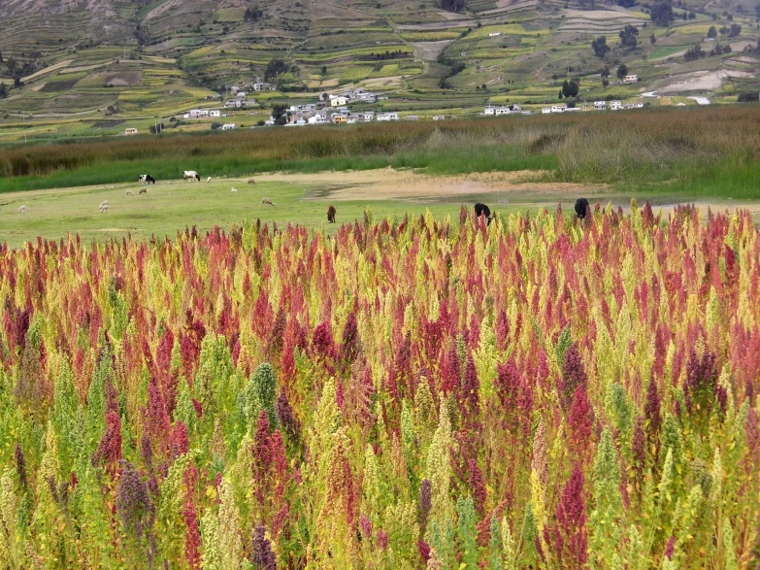
Principales Variedades Comerciales de Quinua
INIAP TUNKAHUAN
INIAP PATA DE VENADO
ECOTIPO “CHIMBORAZO”
Instituto Nacional de Investigaciones Agropecuarias
Notes:
CONTENIDO: DIAGRAMACIÓN DE DIAPOSITIVA LIBRE

Slide 12
ESPAC, 2015-2020
Instituto Nacional de Investigaciones Agropecuarias
Notes:
CONTENIDO: DIAGRAMACIÓN DE DIAPOSITIVA LIBRE

Slide 13
ESPAC, 2015-2020

Slide 14
Superficie sembrada de quinua por provincias, 2020.
ESPAC, 2020
Instituto Nacional de Investigaciones Agropecuarias
Notes:
CONTENIDO: DIAGRAMACIÓN DE DIAPOSITIVA LIBRE

Slide 15
ACTIVIDAD 2. Validación de líneas promisorias de quinua bajo manejo orgánico en la provincia de Chimborazo.
ACTIVIDADES DE INVESTIGACIÓN IDENTIFICADOS DENTRO DE LA MESA TÉCNICA DE QUINUA ORGÁNICA EN CHIMBORAZO
ACTIVIDAD 1. Homogenización de la quinua ecotipo “Chimborazo”.
Instituto Nacional de Investigaciones Agropecuarias

Slide 16
ACTIVIDAD 1.
Caracterización y Homogenización de la quinua ecotipo “Chimborazo”.
Instituto Nacional de Investigaciones Agropecuarias

Slide 17
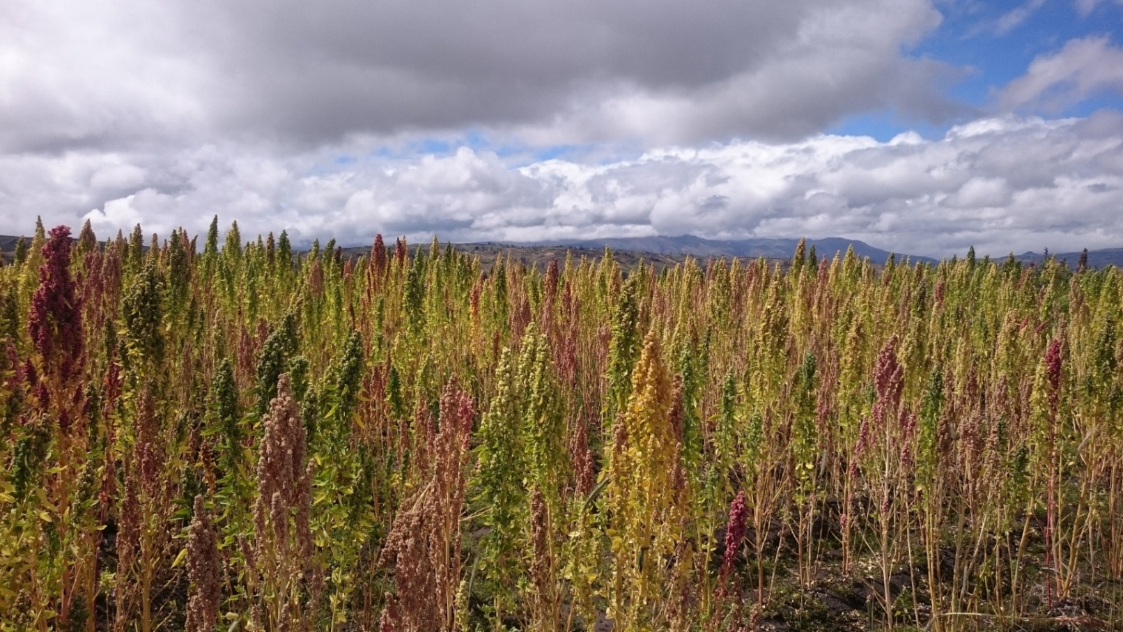
Heterogeneidad de La quinua Ecotipo “Chimborazo”
Instituto Nacional de Investigaciones Agropecuarias
Notes:
CONTENIDO: DIAGRAMACIÓN DE DIAPOSITIVA LIBRE

Slide 18
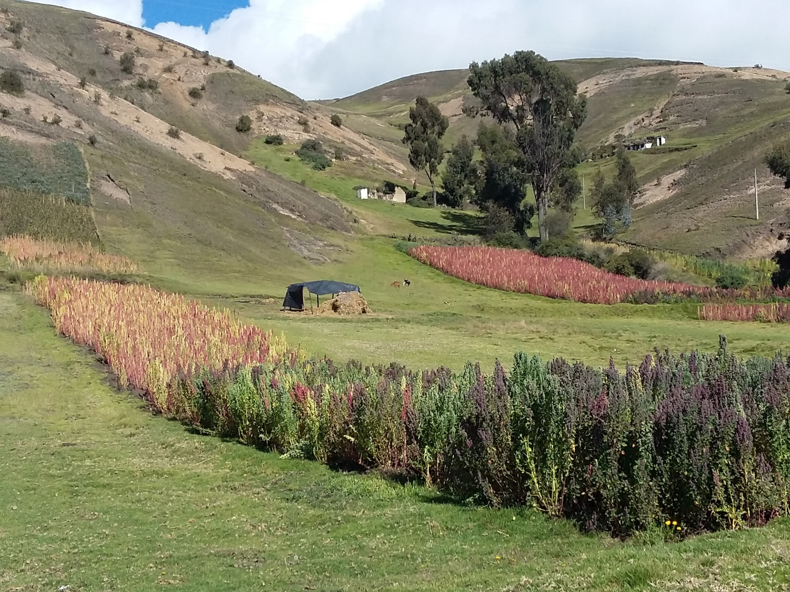
Heterogeneidad de la quinua Ecotipo “Chimborazo”
Instituto Nacional de Investigaciones Agropecuarias
Notes:
CONTENIDO: DIAGRAMACIÓN DE DIAPOSITIVA LIBRE

Slide 19
Objetivo:
Caracterizar y uniformizar la quinua Ecotipo “Chimborazo” en características como el ciclo de cultivo, color de panoja y altura de planta, con el fin de facilitar la cosecha y poscosecha.
Instituto Nacional de Investigaciones Agropecuarias
Notes:
CONTENIDO: DIAGRAMACIÓN DE DIAPOSITIVA LIBRE

Slide 20
METODOLOGÍA:
Esquema del método de selección masal para caracterizar y uniformizar
la quinua local Ecotipo “Chimborazo”.
Selección de 497 panojas individuales de colores: rojos, púrpuras y verdes
o o o o o o o o o o o o o o o o o o o o o o o o o o o o o o o o o o
o o o o o o o o o o o o o o o o o o o o o o o o o o o o o o o
o o o o o o o o o o o o o o o o o o o o o o o o o o o o o o
Selección por color de planta, ciclo vegetativo y altura de planta (497 plantas)
Año 2018
Siembra de panoja-surco por grupos de colores
P1 ……….. P7 …………..
P2 ………... P8 …………..
P3 ………… P9 …………
P4 ………… P10 ……….
P5 ………… P……C
P1 …………. P7 …………..
P2 ………... P8 …………..
P3 ………… P9 ………
P4 ………… P10 ……….
P5 …………
P1 …………. P7 …………..
P2 ………... P8 …………..
P3 ………… P9 …………
P4 ………… P10 ……….
P5 …………
Selección de surcos uniformes por colores de planta, ciclo vegetativo. Y altura de planta.
Año 2019
Evaluación de masales agrupados por colores de planta en localidades
M1 M2
o o o o o o o o o
o o o o o o o o o o
M3 (T)
o o o o o o o o o
o o o o o o o o o
M1 M2
o o o o o o o o o
o o o o o o o o o o
M3 (T)
o o o o o o o o o
o o o o o o o o o
Ensayos de rendimiento y caracterización morfológica y agronómica de poblaciones uniformes.
Año 2020
CHIMBORAZO 1
CHIMBORAZO 2
Multiplicación y distribución de semilla de poblaciones uniformes por color de planta
Año 2021
o o o o o o o o o o o o o o o o o o o o o o o o o o o o o o o
o o o o o o o o o o o o o o o o o o o o o o o o o o o o o o o
Instituto Nacional de Investigaciones Agropecuarias
Notes:
CONTENIDO: DIAGRAMACIÓN DE DIAPOSITIVA LIBRE

Slide 21
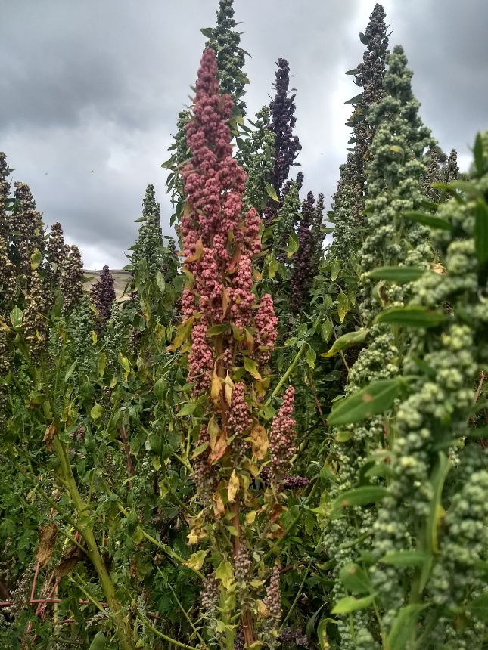
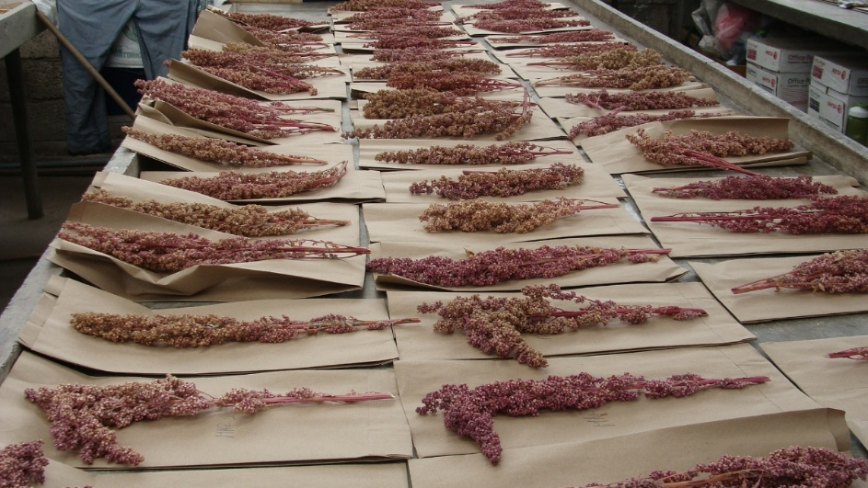
AÑO 2018:
Selección de panojas individuales en diferentes localidades
Majipamba
Lupaxi Central
Flores
Total: 497 panojas individuales
Instituto Nacional de Investigaciones Agropecuarias

Slide 22
Procedencia de las selecciones individuales por color de panoja de diferentes localidades.
Color de panoja | Procedencia | Cantidad
Verde | Majipamba, Colta (3320 m de altitud) | 50
 | Flores, Riobamba (3400 m) | 85
 | Lupaxi Central, Colta (3480 m) | 63
 | Subtotal | 198
Roja | Majipamba, Colta (3320 m de altitud) | 50
 | Subtotal | 50
Púrpura | Majipamba, Colta (3320 m de altitud) | 50
 | Flores, Riobamba (3400 m) | 100
 | Lupaxi Central, Colta (3480 m) | 99
 | Subtotal | 249
Total selecciones individuales |  | 497
Instituto Nacional de Investigaciones Agropecuarias
Notes:
CONTENIDO: DIAGRAMACIÓN DE DIAPOSITIVA LIBRE

Slide 23
Año 2019: Metodología
Evaluación de 497 panojas individuales en dos localidades
Localidad | Parroquia | Cantón | Altitud (m) | Latitud | Longitud | Tipo de suelo
Pulucate | Sicalpa | Colta | 3330 | -1,824342º | -78,696602º | Franco arcilloso
EESC | Cutuglahua | Mejía | 3050 | -0.368834º | -78.555596º | Arcilloso
Selecciones individuales: 497
Verdes: 248
Rojas y púrpuras: 249
Testigo: quinua “Chimborazo”
Parcela de un surco de 2 m de longitud.
Instituto Nacional de Investigaciones Agropecuarias
Notes:
CONTENIDO: DIAGRAMACIÓN DE DIAPOSITIVA LIBRE

Slide 24
RESULTADOS: Ciclo 2019
Número de selecciones (n), promedio (M), desviación estándar (DE), valor mínimo (Vm) y valor máximo (VM) de selecciones de quinua “Chimborazo” evaluadas en Colta, 2019.
Variables | M | DE | Vm | VM
Días a la floración | 132.8 | 21.07 | 100.0 | 168.0
Días a la cosecha | 222.4 | 17.72 | 192.0 | 264.0
Diámetro del tallo (mm) | 7.5 | 1.43 | 4.0 | 14.8
Largo de la panoja (cm) | 24.4 | 7.58 | 8.0 | 68.8
Diámetro de la panoja (mm) | 26.7 | 10.54 | 7.8 | 80.2
Altura de la panta (cm) | 123.8 | 20.08 | 65.2 | 217.6
Eflusión saponina (cm) | 5.1 | 2.42 | 0.0 | 9.6
Rendimiento por planta (g) | 4.2 | 1.84 | 0.6 | 14.3
Instituto Nacional de Investigaciones Agropecuarias
Notes:
CONTENIDO: DIAGRAMACIÓN DE DIAPOSITIVA LIBRE

Slide 25
RESULTADOS: Ciclo 2019
Frecuencia absoluta y relativa de variables cuantitativas evaluadas en 486 selecciones de la quinua “Chimborazo”. Colta, Chimborazo, 2019.
Variable | Clase | Frecuencia absoluta | Frecuencia relativa
Días a la cosecha | 1 (hasta 216 días) | 202 | 41.6
 | 2 (217 a 240 días) | 221 | 45.5
 | 3 (más de 240 días) | 63 | 12.9
 | Total | 486 | 100.0
Severidad de mildiu (escala 1-9) | 1 (resistente) | 10 | 2.1
 | 2 (resistencia intermedia) | 452 | 93.0
 | 3 (susceptible) | 24 | 4.9
 | Total | 486 | 100.0
Acame (escala 1-9) | 1 (resistente) | 425 | 87.6
 | 2 (intermedio) | 40 | 8.2
 | 3 (susceptible) | 20 | 4.1
 | Total | 485 | 99.9
Altura de planta (cm) | 1 (hasta 116.0 cm) | 162 | 33.3
 | 2 (116.1 a 166.8 cm) | 320 | 65.8
 | 3 (más de 166.8 cm) | 4 | 0.8
 | Total | 486 | 99.9
Instituto Nacional de Investigaciones Agropecuarias
Notes:
CONTENIDO: DIAGRAMACIÓN DE DIAPOSITIVA LIBRE

Slide 26
RESULTADOS: Ciclo 2019
Variable | Clase | Frecuencia absoluta | Frecuencia relativa
Columna de espuma de saponina (cm) | 0 (ausente) | 48 | 9.9
 | 1 (hasta 3.2 cm) | 47 | 9.7
 | 2 (3.3 a 6.4 cm) | 224 | 46.1
 | 3 (más de 6.4 cm) | 167 | 34.3
 | Total | 486 | 100.0
Rendimiento por planta (g) | 1 (hasta 5.2 g) | 372 | 76.5
 | 2 (5.3 a 9.7 g) | 109 | 22.5
 | 3 (más de 9.7 g) | 5 | 1.0
 | Total | 486 | 100.0
Longitud de la semilla (mm) | 1 (hasta 1.8 mm) | 115 | 23.7
 | 2 (1.9 a 2.1 mm) | 307 | 26.3
 | 3 (más de 2.1 mm) | 64 | 13.1
 | Total | 486 | 100.0
Instituto Nacional de Investigaciones Agropecuarias
Notes:
CONTENIDO: DIAGRAMACIÓN DE DIAPOSITIVA LIBRE

Slide 27
RESULTADOS: CICLO 2019
Masales y selecciones de quinua ecotipo “Chimborazo”
Grupo | Masal | Selecciones
Rojas/purpuras | M1: Roja, precoz, dulce | LR7,LR10,LR15,LR18,LR23,LR25,LR27,LR28,LR29,LR30,LR33,LR34,LR41, LR42,LR46,LR48,LR50,LR56,LR57,LR58,LR59,LR65,LR73,LR76,LR87,LR88, LR95,LR99 (total: 28)
 | M2: Púrpura, precoz, amarga | MR12.MR36,FR1,FR2,FR3,FR4,FR5,FR7,FR8,FR9,FR10,FR11,FR12,FR13, FR15,FR16,FR17,FR19,FR20,FR21,FR22,FR23,FR24,FR25,FR26,FR27, FR29,FR33,FR35,FR38,FR39,FR42,FR44,FR45,FR56,FR62,FR65,FR66, FR67,FR69,FR73,FR74,FR76,FR77,FR80,FR81,FR82,FR87,FR91 (total: 49)
 | M3: Púrpura, intermedia, amarga | FR6,FR28,FR31,FR36,FR41,FR46,FR47,FR48,FR51,FR52,FR58,FR59,FR60, FR61,FR64,FR68,FR70,FR78,FR86,FR88,FR92,FR93,FR95,FR97,FR98 (Total: 25)
Verdes | M4: verde, precoz, amarga | MV7,MV8,MV12,MV19,MV29,MV42,FV12,FV20,FV25,FV32,FV34,FV39, FV45,FV56,FV70,MV7,MV8,MV12,MV19,MV29,MV42,FV12,FV20,FV25, FV32,FV34,FV39,FV45,FV56,FV70 (Total: 30)
 | M5: verde, intermedia, amarga. | MV1,MV11,MV15,MV31,MV34,MV35,MV36,MV44,MV47,FV1,FV2,FV4, FV6,FV7,FV13,FV14,FV15,FV16,FV23,FV28,FV40,FV43,FV44,FV49,FV51, FV53,FV57,FV58,FV61,FV69,FV82,LV14,LV26,LV46 (Total: 34)
 | M6: verde, tardía, amarga | MV32,MV33,Mv43,FV50,FV84,FV85,LV4,LV6,LV16,LV21,LV35,LV36, LV39,LV42,LV45,LV55,LV57,LV58,LV59,LV63 (Total: 20)
Instituto Nacional de Investigaciones Agropecuarias
Notes:
CONTENIDO: DIAGRAMACIÓN DE DIAPOSITIVA LIBRE

Slide 28
Ciclo 2020: Metodología
Evaluación de seis masales agrupados en el ciclo anterior
Localidades:
EESC
San Francisco
Majipamba
Gaushi
Diseño
DBCA. Parcelas de 5 surcos de 5 m de lago/parcela. Tres repeticiones
Instituto Nacional de Investigaciones Agropecuarias
Notes:
CONTENIDO: DIAGRAMACIÓN DE DIAPOSITIVA LIBRE

Slide 29
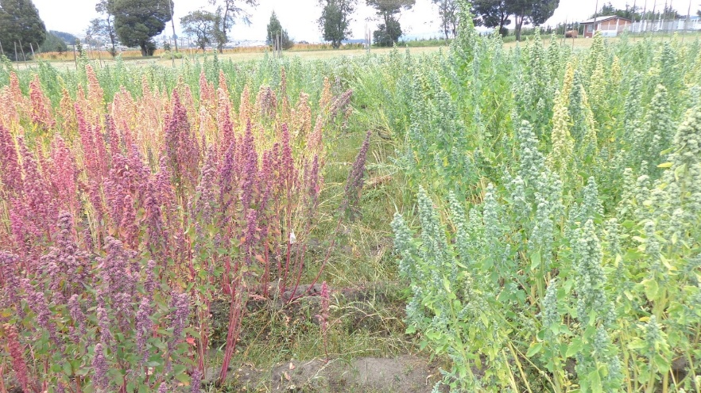
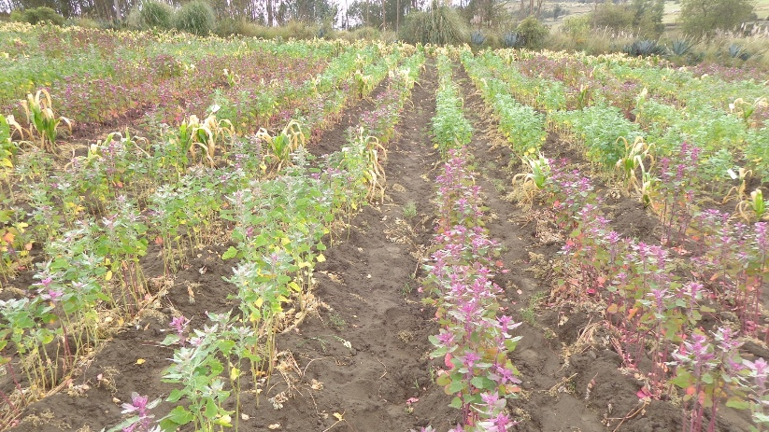
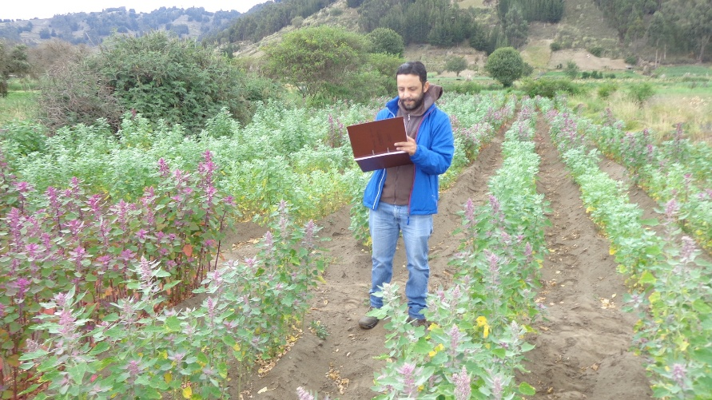
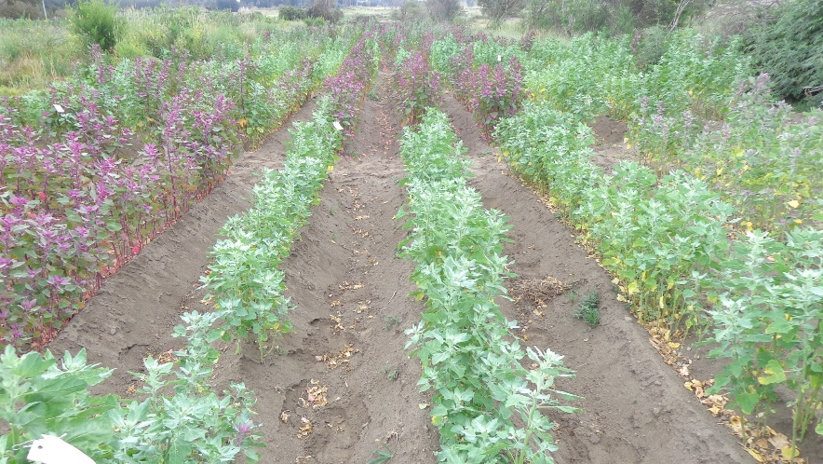
Ciclo 2020:
Localidades donde fueron sembrados los seis masales
EESC
Gaushi, Chimborazo
Majipamba, Chimborazo
San Francisco, Chimborazo
Instituto Nacional de Investigaciones Agropecuarias
Notes:
CONTENIDO: DIAGRAMACIÓN DE DIAPOSITIVA LIBRE

Slide 30
RESULTADOS: Ciclo 2020
Prueba DMS (5%) rendimiento promedio (R, kg ha⁻¹) de 6 masales de quinua tipo “Chimborazo” más un testigo, en cuatro localidades, Chimborazo. 2020
Masal/panoja | Rendimiento kg ha⁻¹
 | EESC | San Francisco | Majipamba | Gaushi | Promedio
M1 -ROJO | 2445.73 | 377.78 | 1507.30 | 472.92 | 1201
M2-PURPURA | 2672.05 | 1785.07 | 1473.61 | 941.32 | 1718
M3-PURPURA | 2516.53 | 1625.00 | 1581.95 | 1155.73 | 1719
M4-VERDE | 2816.81 | 1657.29 | 1876.04 | 859.03 | 1802
M5-VERDE | 2096.90 | 848.96 | 1275.52 | 827.08 | 1262
M6 VERDE | 4092.35 | 896.18 | 2131.95 | 893.75 | 2004
Chimborazo | 2032.86 | 1186.46 | 1284.72 | 1015.97 | 1380
Instituto Nacional de Investigaciones Agropecuarias
Notes:
CONTENIDO: DIAGRAMACIÓN DE DIAPOSITIVA LIBRE

Slide 31
RESULTADOS: Ciclo 2020
Días a la floración (DF), días a la cosecha (DC), altura de planta (AP) y color de panoja de 6 masales de quinua tipo “Chimborazo” más un testigo. EESC, Pichincha. 2020. (
Masal/panoja | DF |  | DC |  | AP
M1 - ROJA | 100.67 | b | 204.33 | d | 126.87
M2 - PURPURA | 90.33 | c | 204.67 | d | 116.67
M3 - PURPURA | 90.67 | c | 214.00 | cd | 114.53
M4 - VERDE | 105.00 | b | 221.00 | bc | 126.67
M5 - VERDE | 113.33 | a | 219.67 | bc | 118.27
M6 - VERDE | 112.00 | a | 241.00 | a | 132.10
Chimborazo | 111.67 | a | 229.67 | ab | 129.63
Instituto Nacional de Investigaciones Agropecuarias
Notes:
CONTENIDO: DIAGRAMACIÓN DE DIAPOSITIVA LIBRE

Slide 32
RESULTADOS: Ciclo 2021
Promedios de altura de planta y días a cosecha de dos masales seleccionados.
Masal/color panoja | Altura de planta (cm) | Días a Cosecha
M2 - PURPURA | 123 | 208
M4 - VERDE | 115 | 189
Chimborazo | 124 | 214
Rendimiento kg/ha de dos masales en tres localidades.
Masal/color panoja | Rendimiento kg ha⁻¹
 | EESC | San Francisco | Lupaxi Central | Promedio
M2-PURPURA | 2052 | 2067 | 953 | 1690
M4-VERDE | 1156 | 1483 | 1109 | 1249
Chimborazo | 1554 | 1038 | 523 | 1038
Instituto Nacional de Investigaciones Agropecuarias
Notes:
CONTENIDO: DIAGRAMACIÓN DE DIAPOSITIVA LIBRE

Slide 33
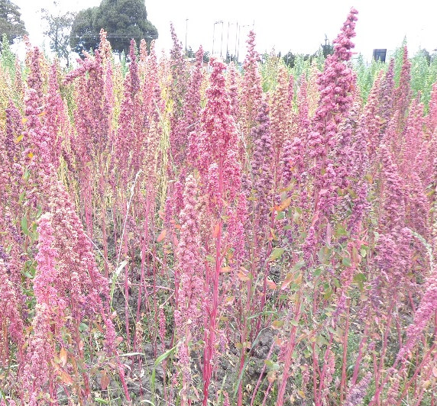
Ciclo 2021: Evaluación de dos masales seleccionados en localidades
EEESC, Pichincha
CHIMBORAZO 1 (M2)
CHIMBORAZO 2 (M4)
Instituto Nacional de Investigaciones Agropecuarias
Notes:
CONTENIDO: DIAGRAMACIÓN DE DIAPOSITIVA LIBRE

Slide 34
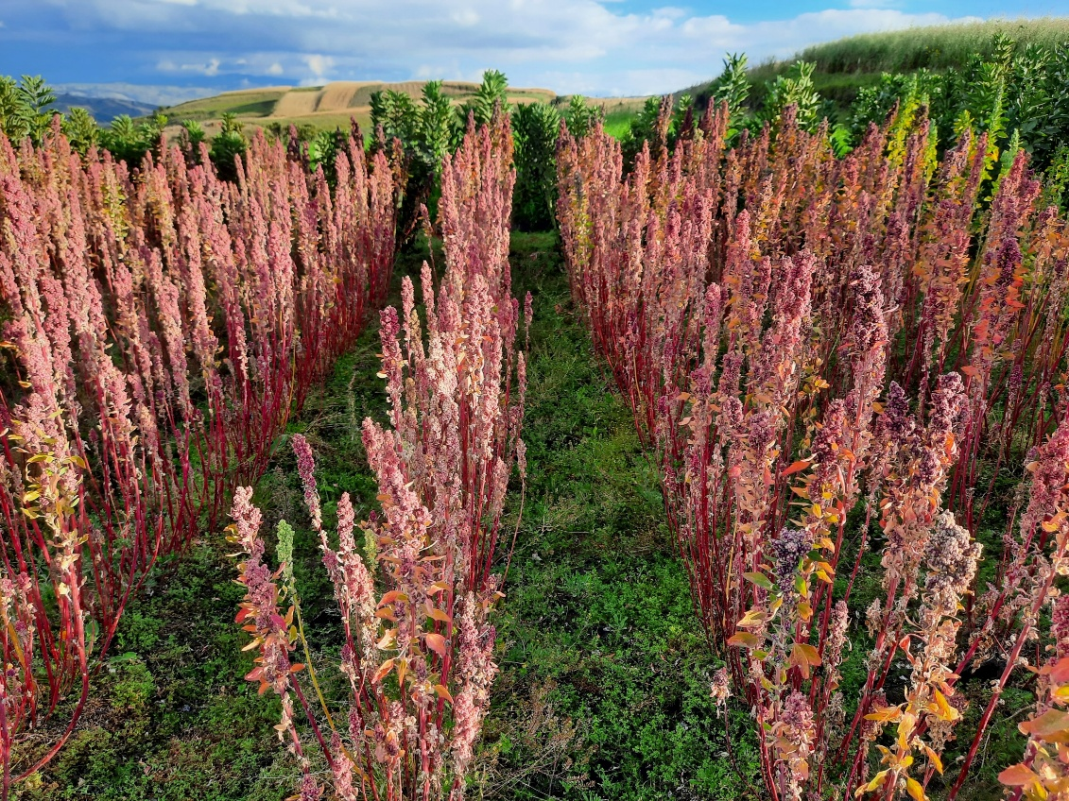
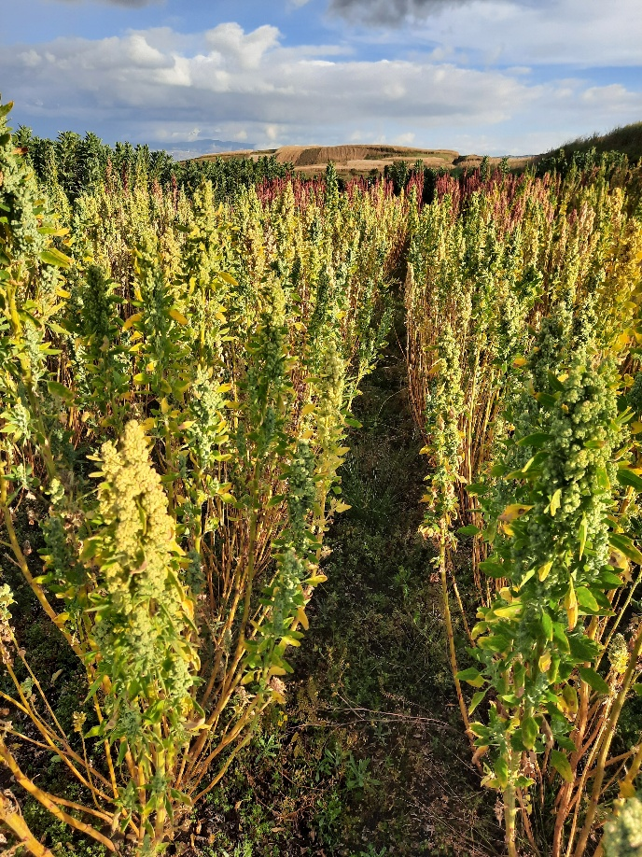
Ciclo 2021:
Lupaxi, Chimborazo
Instituto Nacional de Investigaciones Agropecuarias
Notes:
CONTENIDO: DIAGRAMACIÓN DE DIAPOSITIVA LIBRE

Slide 35
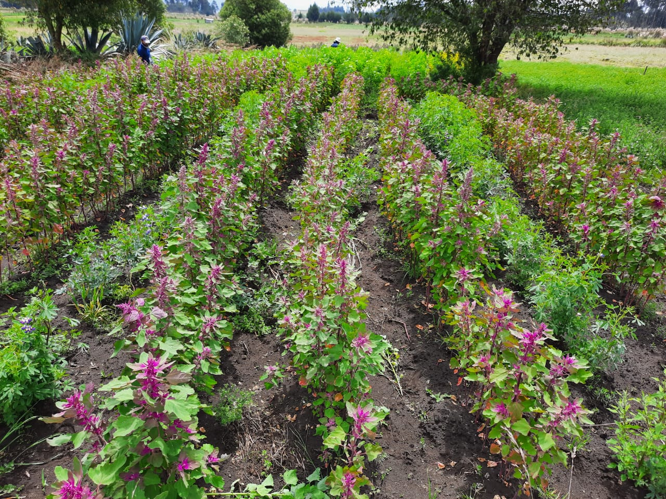
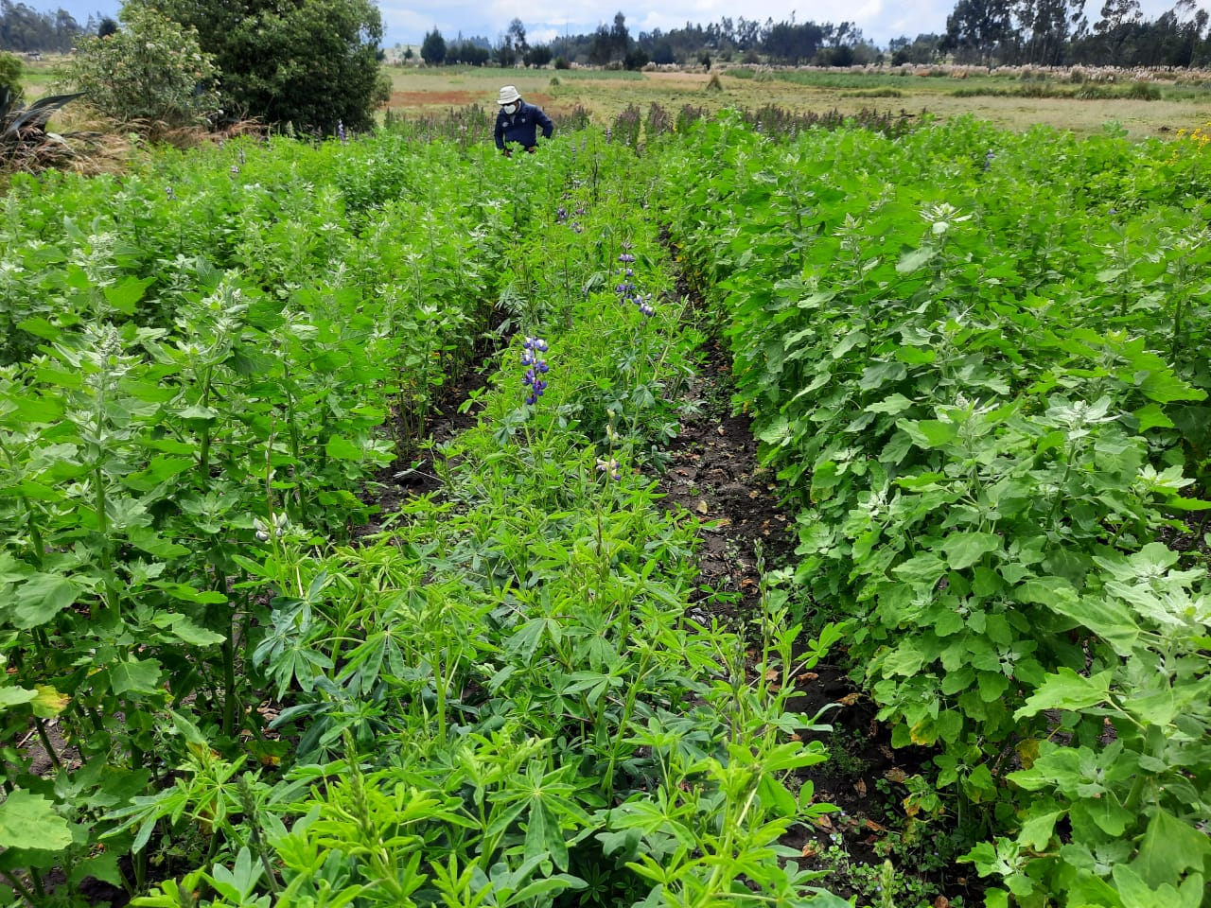
Ciclo 2022:
Parcelas de multiplicación de semilla de dos masales de quinua
MASAL 2 “CHIMBORAZO ROJA”
MASAL 4 “CHIMBORAZO VERDE”
Instituto Nacional de Investigaciones Agropecuarias
Notes:
CONTENIDO: DIAGRAMACIÓN DE DIAPOSITIVA LIBRE

Slide 36
ACTIVIDAD 2. Evaluación de líneas promisorias de quinua bajo manejo orgánico en la provincia de Chimborazo.
Instituto Nacional de Investigaciones Agropecuarias

Slide 37
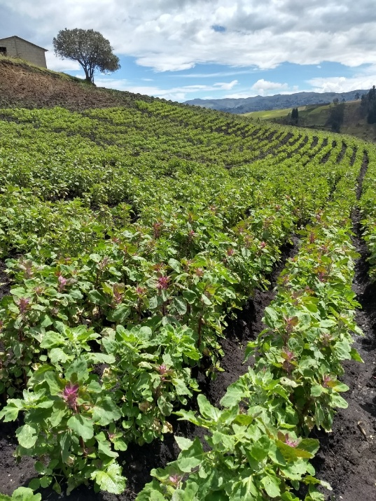
Objetivo:
Evaluar la adaptación y rendimiento de líneas promisorias de quinua bajo el sistema de producción orgánica en la provincia Chimborazo.
Instituto Nacional de Investigaciones Agropecuarias
Notes:
CONTENIDO: DIAGRAMACIÓN DE DIAPOSITIVA LIBRE

Slide 38
Metodología: líneas promisorias
No. |  | Descripción
1 | Líneas promisorias | EQ25
2 |  | EQ26
3 |  | EQ27
4 |  | EQ28
5 |  | EQ29
6 |  | EQ30
7 |  | LQEP3
8 |  | LQEP4
9 |  | LQEP8
10 |  | LQEP9
11 | Testigos | INIAP Tunkahuan
12 |  | INIAP Pata de venado
13 |  | Ecotipo “Chimborazo”
Instituto Nacional de Investigaciones Agropecuarias
Notes:
CONTENIDO: DIAGRAMACIÓN DE DIAPOSITIVA LIBRE

Slide 39
RESULTADOS: Ciclo 2018
Prueba DMS (5%) de líneas para rendimiento (R, g parcela⁻¹), días a la cosecha (DC) y altura de planta (AP, cm). Análisis combinado de las localidades Sacahuan, Calpi y Ocpote, Chimborazo, 2018.
Tratamiento | R | DC | AP
Chimborazo | 594,5a | 215,3g | 116,0d
I-Tunkahuan | 690,1ab | 195,3f | 102,5c
I-Pata de venado | 701,7ab | 155,0a | 76,8a
EQ26 | 801,1abc | 169,3de | 95,1bc
EQ27 | 834,2abcd | 170,7e | 99,7c
EQ25 | 872,1abcde | 165,7b | 97,3c
EQ29 | 894,6bcde | 168,3cd | 96,4bc
EQ30 | 938,2bcde | 169,3de | 104,3c
EQ28 | 944,5bcde | 165,0b | 86,1ab
LQEP9 | 1044,4cde | 166,7bc | 99,5c
LQEP8 | 1069,1cde | 169,3de | 98,3c
LQEP3 | 1095,9de | 168,4cde | 100,7c
LQEP4 | 1160,2e | 166,7bc | 101,4c
Instituto Nacional de Investigaciones Agropecuarias
Notes:
CONTENIDO: DIAGRAMACIÓN DE DIAPOSITIVA LIBRE

Slide 40
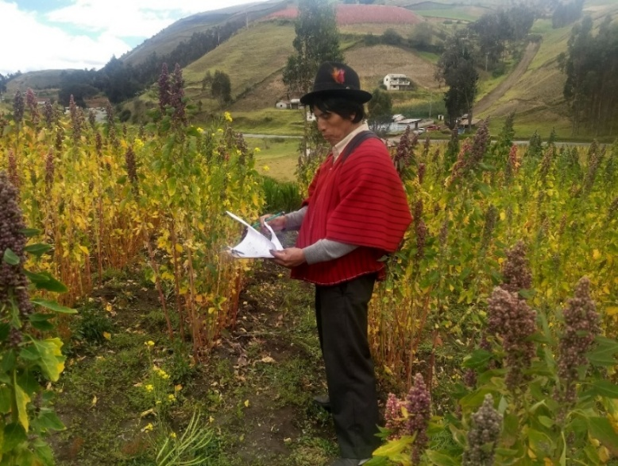
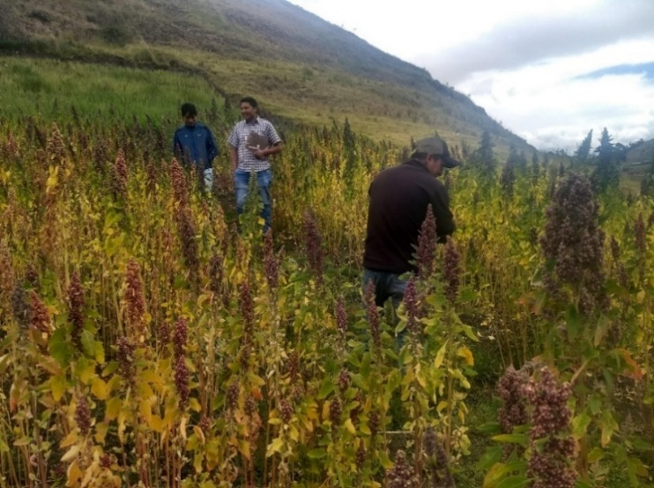
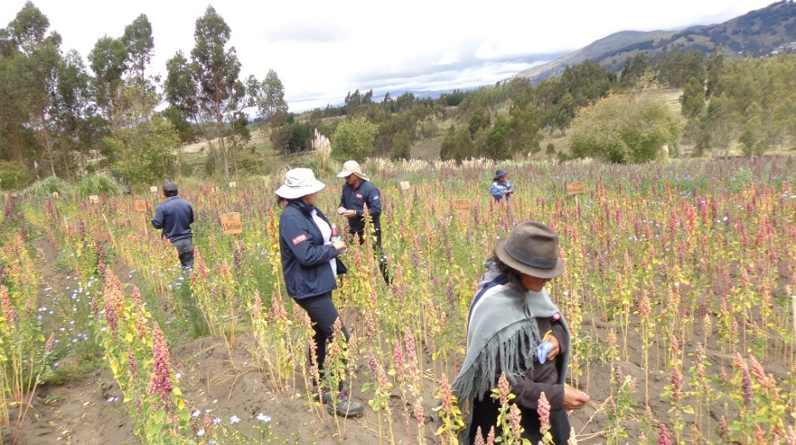
2018:
Evaluación participativa en localidades
Ocpote, Colta
Gaushi, Calpi
Instituto Nacional de Investigaciones Agropecuarias
Notes:
CONTENIDO: DIAGRAMACIÓN DE DIAPOSITIVA LIBRE

Slide 41
METODOLOGÍA: Ciclo 2020
Líneas promisorias y variedades de quinua evaluadas en ensayos regionales. 2020.
No. | Codificación | Pedigree
1 | LQEP 4 | (Tunkahuan X PDV)S28-1F2 -16F3 -2F4-F5-F6-F7-F8-F9-F10-F11
2 | EQ 26 | (Jacha p1p3 x Tunkahuan) 1F2-19F3-1F4-1F5-F6-F7-F8-F9-F10
3 | EQ 28 | (Jacha p1p3 x Tunkahuan) 1F2-18F3-3F4-3F5-F6-F7-F8-F9-F10
4 | Q 1 | (ECU- 248- 2 x ECU- 6205-4) F2-2F3-F4-F5
5 | EQ 31 | (Jacha 3p3p1 x Tunkahuan) 1F2-17F3-2F4-1F5-7 F6-F7-F8-F9-F10
6 | ECU-6717 | ECU-6717
 | I-Tunkahuan (testigo)
 | I-PDV/Chimborazo (testigo)
Diseño de Bloques Completos al Azar con 3 repeticiones.
Las parcelas estuvieron conformadas por 3 surcos de 4 metros de longitud, separados a 0.8 m (parcela neta: 9.6 m²).
Instituto Nacional de Investigaciones Agropecuarias
Notes:
CONTENIDO: DIAGRAMACIÓN DE DIAPOSITIVA LIBRE

Slide 42
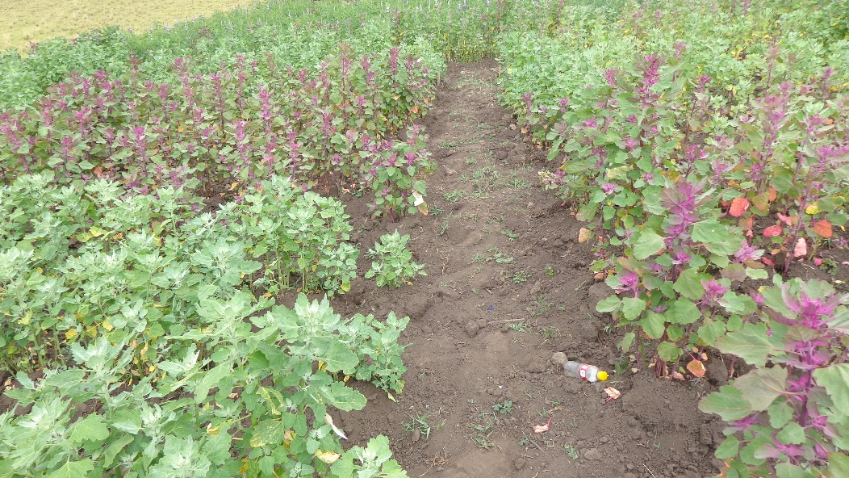
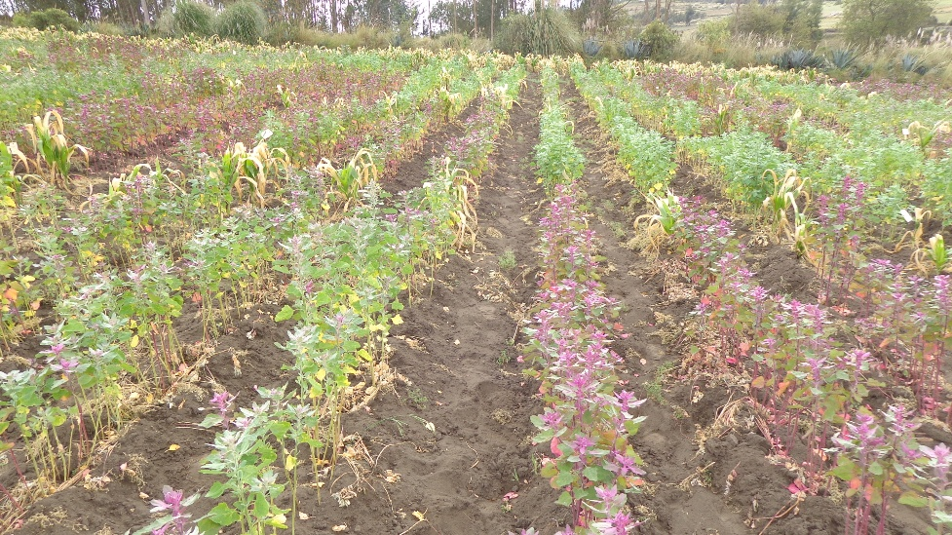
CICLO 2020: Evaluación de líneas seleccionadas en localidades de la provincia de Chimborazo
San Francisco
Majipamba
Gaushi
Instituto Nacional de Investigaciones Agropecuarias
Notes:
CONTENIDO: DIAGRAMACIÓN DE DIAPOSITIVA LIBRE

Slide 43
RESULTADOS: Ciclo 2020
Instituto Nacional de Investigaciones Agropecuarias
Notes:
CONTENIDO: DIAGRAMACIÓN DE DIAPOSITIVA LIBRE

Slide 44
RESULTADOS: Ciclo 2020
Instituto Nacional de Investigaciones Agropecuarias
Notes:
CONTENIDO: DIAGRAMACIÓN DE DIAPOSITIVA LIBRE

Slide 45
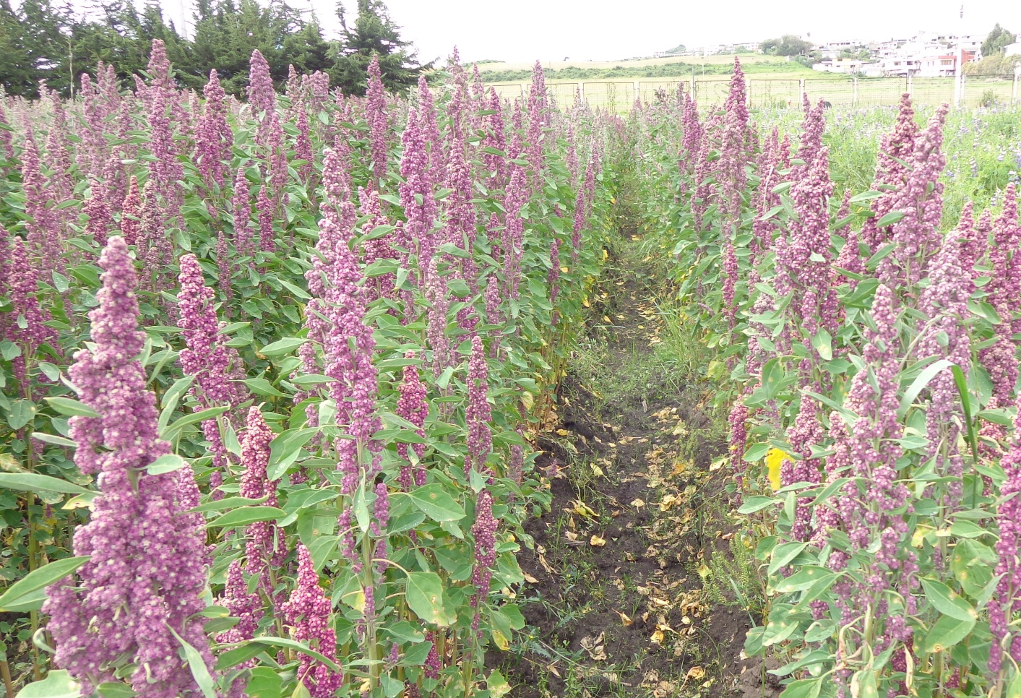
Línea de quinua seleccionada: LQEP4
Instituto Nacional de Investigaciones Agropecuarias
Notes:
CONTENIDO: DIAGRAMACIÓN DE DIAPOSITIVA LIBRE

Slide 46
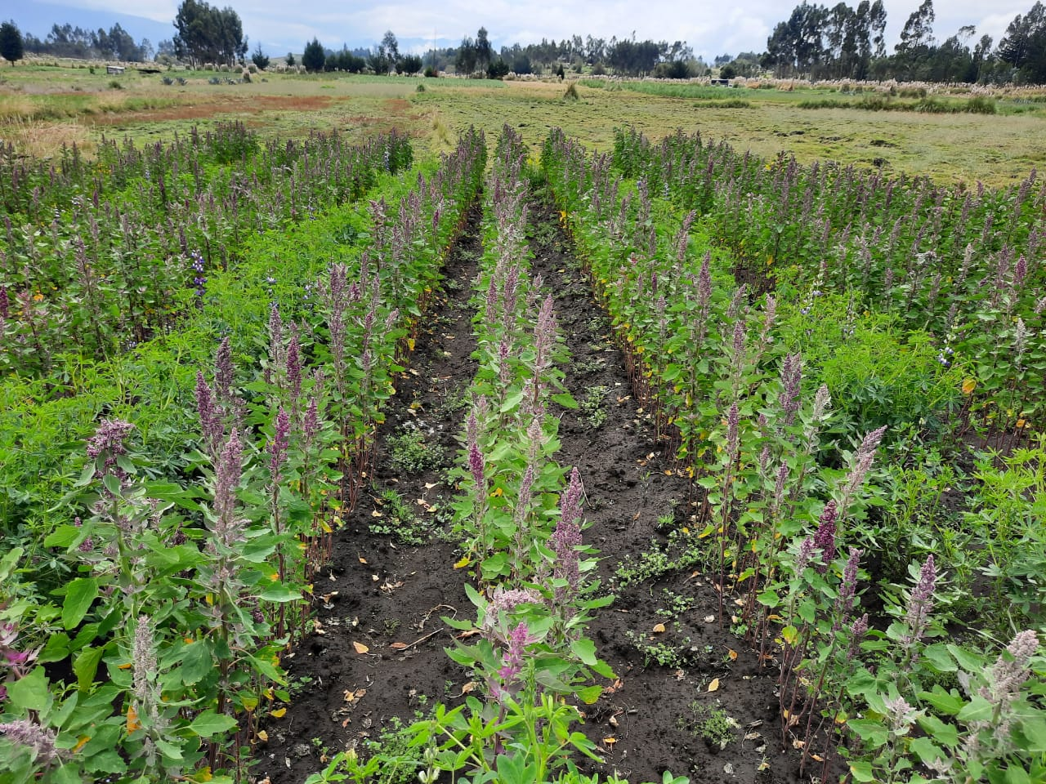
2022. Incremento de semilla de la línea LQEP4
Instituto Nacional de Investigaciones Agropecuarias
Notes:
CONTENIDO: DIAGRAMACIÓN DE DIAPOSITIVA LIBRE

Slide 47
Conclusiones
Existe alta variabilidad genética de la quinua Ecotipo “Chimborazo”
Fueron seleccionados los masales M2 (panoja púrpura) y M4 (panoja verde), homogéneos para características de ciclo de cultivo, color de panoja, altura de planta, contenido de saponina y alto rendimiento
Por el potencial de rendimiento, altura de planta y precocidad, las líneas promisorias EQ26 , EQ28 y LQEP4 pueden ser una opción para los productores de quinua orgánica de la provincia Chimborazo.
Para que las variedades y líneas de quinua expresen todo su potencial, requieren las mínimas condiciones de fertilidad y humedad en el suelo.
Instituto Nacional de Investigaciones Agropecuarias
Notes:
CONTENIDO: DIAGRAMACIÓN DE DIAPOSITIVA LIBRE

Slide 48
Gracias

